Slide 1
ФГБОУ ВО Московский психолого-педагогический университет Институт экспериментальной психологии
Магистерская программа
Когнитивная психология
Направление: 37.03.01. Психология
Магистерская программа направлена на освоение научно-исследовательской и практической деятельности в области когнитивной психологии
Руководитель программы: Барабанщиков В.А., д.пс.н., профессор, член- корреспондент РАО, директор Института экспериментальной психологии

Slide 2
КОНЦЕПЦИЯ ПРОГРАММЫ
Развитие новых научных представлений в области когнитивной психологии, отвечающие актуальным запросам современной когнитивистики как в академическом, так в практическом аспекте исследований - концептуальная направленность данной магистерской программы.
Формирование, сохранение и транслирование норм и ценностей академической науки, поддерживаемых современным научным сообществом - методологический принцип построения образовательного процесса магистерской программы «Когнитивная психология».

Slide 3
Основные сферы деятельности к которым готовятся выпускники программы:
1. Научно-исследовательская:
анализ и систематизация научно-психологической информации по теме исследования;
постановка проблемы и определение задач, разработка концептуальных моделей, рабочих планов, программ проведения, подбор методик, построение математических моделей;
организация проведения исследования, анализ и интерпретация полученных результатов;
подготовка научных отчетов, обзоров и публикаций по результатам выполненных исследований, планирование, организация и психологическое сопровождение внедрения полученных разработок;
организация научных симпозиумов, конференций и участие в их работе.
2. Практическая:
разработка теоретических и методических моделей психодиагностики, технических заданий на программное обеспечение экспертных психодиагностических систем;
составление психодиагностических заключений и рекомендаций по их использованию в научно-исследовательской, экспертной и консультативной деятельности;
экспертиза социальных, политических, экономических, организационных проектов с точки зрения психологических составляющих и последствий их внедрения.

Slide 4
Сотрудничество
Институт психологии Российской академии наук (ИП РАН)
МГУ им. Ломоносова
Психологический институт Российской академии образования (ПИ РАО)
Институт высшей нервной деятельности и нейрофизиологии РАН (ВНД РАН)
Московский институт психоанализа
ООО «Нейроботикс»

Slide 5
Научные проекты Института экспериментальной психологии
Восприятие в структуре невербальной коммуникации.
Выявление значимых составляющих когнитивного опыта специалиста в задачах их сохранения и передачи
Социальные аспекты формирования индивидуального опыта в онтогенетическом и филогенетическом развитии.
Эволюционные предпосылки мышления высших позвоночных
Выявление возрастных закономерностей и индивидуальных особенностей восприятия информационной продукции
Разработка объективных методов регистрации психофизиологических показателей при восприятии информационной продукции

Slide 6
В рамках магистерской программы «Когнитивная психология» формируются основные компетенции
готовность к саморазвитию, самореализации, использованию творческого потенциала
способность к самостоятельному поиску, критическому анализу, систематизации и обобщению научной информации, к постановке целей исследования и выбору оптимальных методов и технологий их достижения
способность осуществлять постановку проблем, целей и задач исследования, на основе анализа достижений современной психологической науки и практики, обосновывать гипотезы, разрабатывать программу и методическое обеспечение исследования (теоретического, эмпирического)
готовность модифицировать, адаптировать существующие и создавать новые методы и методики научно-исследовательской и практической деятельности в определенной области психологии с использованием современных информационных технологий
способность анализировать базовые механизмы психических процессов, состояний и индивидуальных различий с учетом антропометрических, анатомических и физиологических параметров жизнедеятельности человека в фило-социо- и онтогенезе
готовность представлять результаты научных исследований в различных формах (научные публикации, доклады) и обеспечивать психологическое сопровождение их внедрения
готовность к диагностике, экспертизе и коррекции психологических свойств и состояний, психических процессов, различных видов деятельности человека в норме и патологии с учетом особенностей возрастных этапов, кризисов развития, факторов риска, принадлежности к гендерной, этнической, профессиональной и другим социальным группам

Slide 7
Принципы и подходы к построению магистерской программы «Когнитивная психология»
академичность: ориентированность на освоение и реализацию содержания, целей и ценностей научной деятельности
системность: формирование целостного представления о научного поиске в рамках когнитивных исследований
последовательность
индивидуальный подход

Slide 8
Подготовка магистрантов осуществляется:
- 2 года
Форма обучения:
очная
Вступительные испытания:
Междисциплинарный экзамен, творческое задание
Возможность обучения на бюджетной и платной основе
Количество бюджетных мест (на 2020/2021 уч.год) : 18
Количество платных мест (на 2020/2021 уч.год) : 5

Slide 9
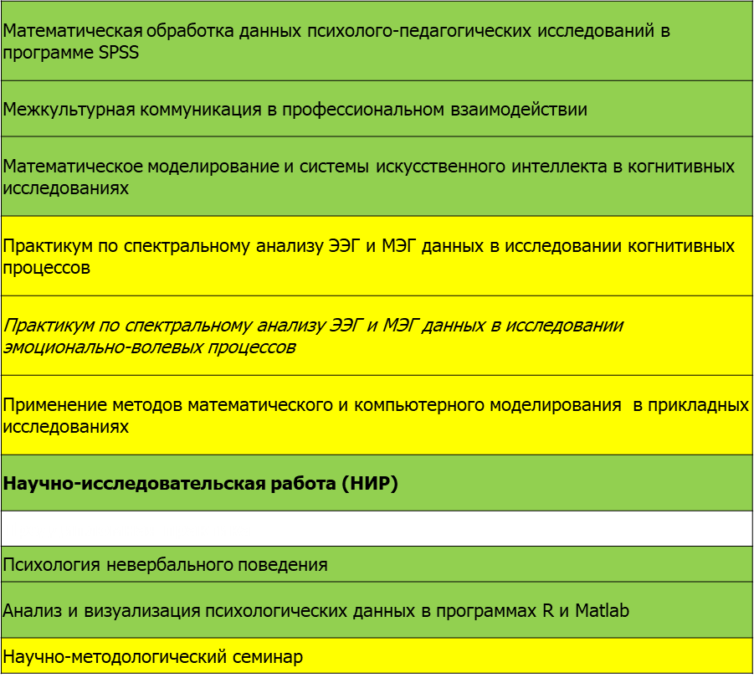
Структура магистерской программы
Программа ведётся в течение 4 семестров.
Примерные дисциплины учебного плана

Slide 10
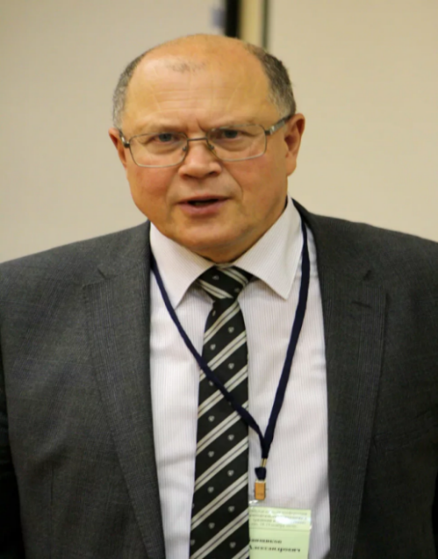
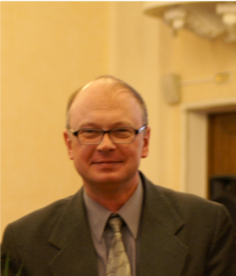
Руководители и преподаватели магистерской программы «Когнитивная психология»
Руководитель магистерской программы: Барабанщиков Владимир Александрович
доктор психологических наук, профессор, член-корреспондент РАО
Заведующий кафедрой общей психологии: Селиванов Владимир Владимирович
доктор психологических наук, профессор

Slide 11
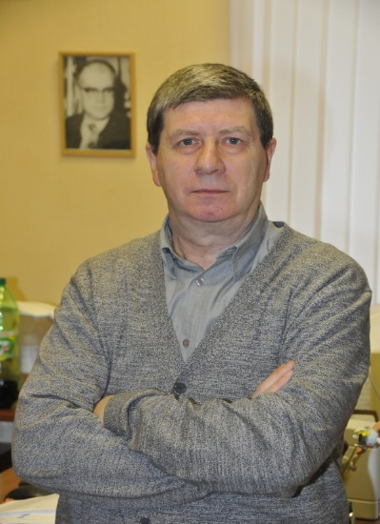
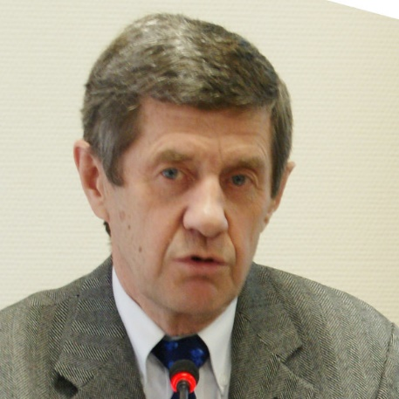
ПРЕПОДАВАТЕЛИ МАГИСТЕРСКОЙ ПРОГРАММЫ
.
Александров Юрий Иосифович
Доктор психологических наук, кандидат медицинских наук, профессор, член-корреспондент РАО, заведующий лабораторией психофизиологии имени В.Б. Швыркова
Харитонов Валерий Николаевич
Доктор психологических наук, главный научный сотрудник Института психологии РАН, главный научный сотрудник МГППУ

Slide 12
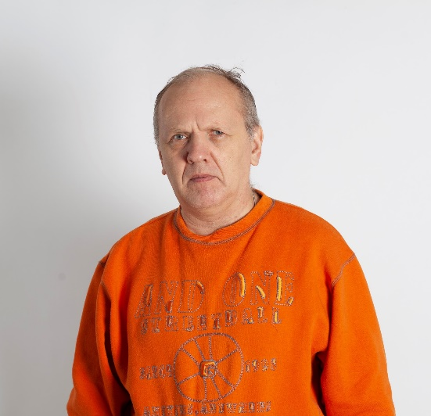
ПРЕПОДАВАТЕЛИ МАГИСТЕРСКОЙ ПРОГРАММЫ
Хозе Евгений Геннадиевич
Заместитель директора Института экспериментальной психологии МГППУ, кандидат психологических наук, старший научный сотрудник Центра экспериментальной психологии МГППУ
Жегалло Александр Владимирович
Кандидат психологических наук, старший научный сотрудник Центра экспериментальной психологии МГППУ, научный сотрудник Института психологии РАН

Slide 13
ПРЕПОДАВАТЕЛИ МАГИСТЕРСКОЙ ПРОГРАММЫ
Баринова Оксана Владимировна
Кандидат психологических наук, профессор кафедры общей психологии Института экспериментальной психологии
Аникина Вероника Геннадьевна
Заместитель директора по учебной работе Института экспериментальной психологии, кандидат психологических наук, доцент, доцент кафедры общей психологии

Slide 14
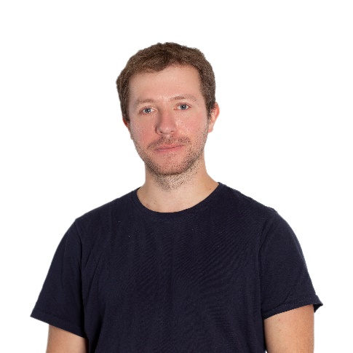
ПРЕПОДАВАТЕЛИ МАГИСТЕРСКОЙ ПРОГРАММЫ
Басюл Иван Андреевич
Младший научный сотрудник Центра экспериментальной психологии МГППУ, инженер-исследователь Института психологии РАН

Slide 15
Темы защищённых магистерских диссертаций 2019-2020 уч. года
1. Методическое обеспечение психологических и психофизиологических исследований, использующих иммерсивную виртуальную реальность и интерфейс мозг-компьютер. Белов Н. Н.
Науч. рук. В.В. Селиванов, д-р. психол. наук
2. Профиль характеристик внимания и эффективность работы в ИМК Р300. Данилина И. С.
Науч. рук. Е.Г. Хозе, канд. психол. наук Консультант – И.А. Басюл
3. Восприятие эмоциональных экспрессий схематического лица. Ичин Ф. Н.
Науч. рук. В.А. Барабанщиков, д-р. психол. наук
4. Предупреждение непатологического когнитивного старения посредством тренировки рабочей памяти. Лебеденко А. А.
Науч. рук. Б.Б. Величковский, д-р. психол. наук

Slide 16
Темы защищённых магистерских диссертаций 2019-2020 уч. года
5. Взаимосвязь саморегуляции и эмоциональных состояний в ситуации утраты близкого человека. Малютина А. С.
Науч. рук. О.В. Баринова, канд. психол. наук
6. Социальный интеллект как фактор понимания интернет-мемов. Савицкий А. С.
Науч. рук. А.Н. Харитонов, канд. психол. наук
7. Исследование внутренней речи субъекта образовательного процесса. Третьяков О. Е.
Науч. рук. В.Г. Аникина, канд. психол. наук
8. Изучение изменений когнитивных функций при занятиях восточными единоборствами на примере карате. Эркенова Ф. С.
Науч. рук. В.В. Селиванов, д-р. психол. наук

Slide 17
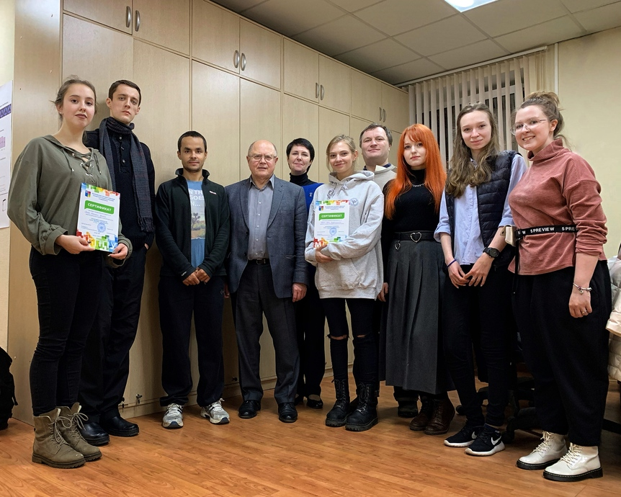
Зимняя школа «КОГНИТИВНАЯ ПСИХОЛОГИЯ: НАУКА. ПРАКТИКА. ОБРАЗОВАНИЕ» 2020 г.

Slide 18
КОНТАКТЫ ИНСТИТУТА ЭКСПЕРМЕНТАЛЬНОЙ ПСИХОЛОГИИ
Москва, Шелепихинская набережная , 2А. к.
Тел: 8-906-08-177-33
Приемная комиссия: +7(495) 822-32-52, priem@mgppu.ru

